Slide 1
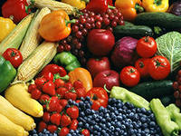
ФРУКТЫ
Фру́кт (лат. fructus — плод) — сочный съедобный плод дерева или кустарника. Разновидностью фруктов являются также ягоды.
В русском языке «фрукт» — термин не ботанический, а бытовой и хозяйственный. В хозяйстве съедобные растения и съедобные части растений делят на фрукты, овощи, орехи, зерновые культуры и т. д. По традиционной классификации, фрукты — сочные плоды деревьев и кустарников. Овощи же — это плоды или иные съедобные части травянистых растений. Но в настоящее время съедобные сладкие ягоды (даже у травянистых растений) также обычно причисляют к фруктам.
В ботанике на русском языке вместо слова «фрукт» используется термин «плод», обозначающий любой орган растений, содержащий семена, образовавшийся из завязи цветка, независимо от съедобности.)
В некоторых других языках фрукт и плод обозначают одним и тем же словом.
Фрукты являются важной составляющей пищи человека и многих животных.

Slide 2
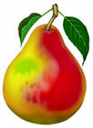
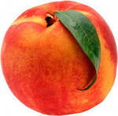
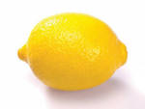
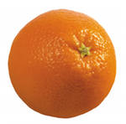
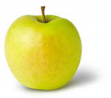
Назови ФРУКТЫ

Slide 3
Что какого цвета?

Slide 4
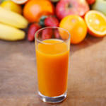
Скажи, какой сок?

Slide 5
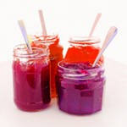
Скажи, какой варенье?

Slide 6
Что, какой формы?

Slide 7
Скажи, чей?Чьё? Чья?

Slide 8
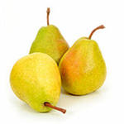
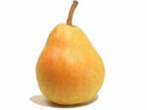
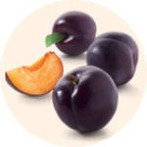
«Один – много»

Slide 9
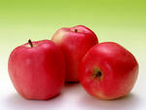
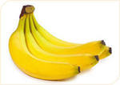
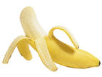
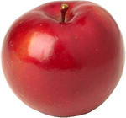
«Один - много»

Slide 10
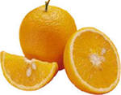
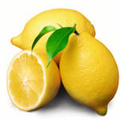
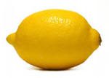
«Один - много»

Slide 11
Назови ласково

Slide 13
